Slide 1
2.4 数列的应用(第2课时)

Slide 2
复习导入
1．建模求解应用题的步骤：
（1）阅读题目，确定数列类型；
（2）寻求已知量；
（3）确定所求量；
（4）利用公式列等式；
（5）解答；
（6）写出答案．

Slide 3



复习导入
2．等比数列的通项公式：
$a_{n}=a_{1}×q^{n−1}(a_{1}≠0, q≠0)$．
${当q=1时，S}_{n}=na_{1}$；
3．等比数列的前n项和：
$${当q≠1时，S}_{n}=\frac{a_{1}(1−q^{n}) }{1−q}．$$
接下来我们继续探讨和等比数列相关的几个应用题．

Slide 4
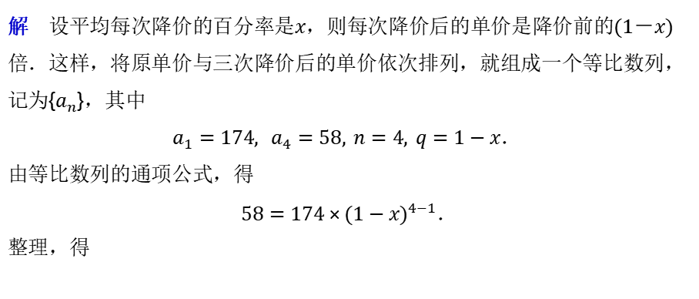
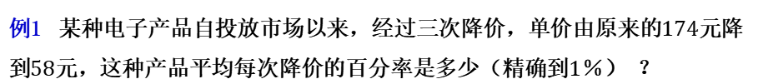
新知探究
例1 某种电子产品自投放市场以来，经过三次降价，单价由原来的$174$元降到$58$元，这种产品平均每次降价的百分率是多少（精确到$1$％） ？
解 设平均每次降价的百分率是$x$，则每次降价后的单价是降价前的$(1－x)$倍．这样，将原单价与三次降价后的单价依次排列，就组成一个等比数列，记为{$a_{n}$}，其中
$a_{1}=174, a_{4}=58, n=4, q=1−x．$
由等比数列的通项公式，得
$$58=174×{(1−x)}^{4−1}．$$
整理，得

Slide 5

新知探究
例1 某种电子产品自投放市场以来，经过三次降价，单价由原来的$174$元降到$58$元，这种产品平均每次降价的百分率是多少（精确到$1$％） ？
${(1−x)}^{3}=\frac{1}{3}$ ，
$1−x=\sqrt[3]{\frac{1}{3}}≈0.693$．
因此
$$x≈1−0.693≈31\%．$$
即上述电子产品平均每次降价的百分率大约是$31\%$．

Slide 6
新知探究
建模求解数列应用题需要注意：
(1) 分清是等差数列还是等比数列.
(2) 分清是求通项问题还是求和问题.
(3) 分清已知量和待求量.

Slide 7
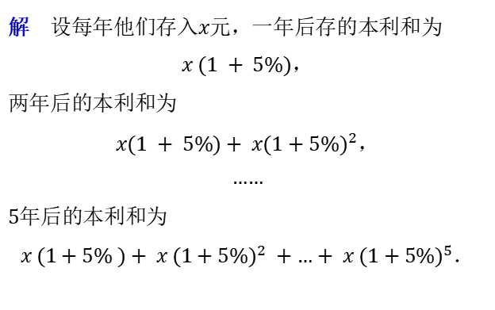
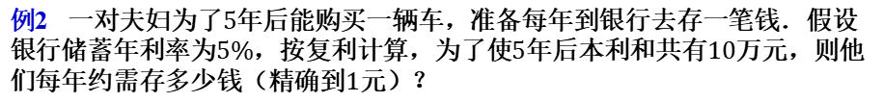
新知探究
例2 一对夫妇为了$5$年后能购买一辆车，准备每年到银行去存一笔钱．假设银行储蓄年利率为$5\%$，按复利计算，为了使$5$年后本利和共有$10$万元，则他们每年约需存多少钱（精确到$1$元）？
解 设每年他们存入$x$元，一年后存的本利和为
$$x (1 + 5\%)，$$
两年后的本利和为
$$x(1 + 5\%)+ x{(1+5\%)}^{2}，$$
$$……$$
$5$年后的本利和为
$x (1+5\% )+ x {(1+5\%)}^{2} +…+ x {(1+5\%)}^{5}$．
注
按复利计算是指经过一段时间（例如一年），将所产生的利息和本金一起作为本金，再计算利息.

Slide 8
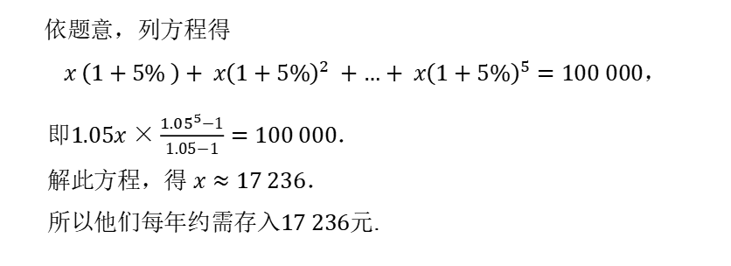
新知探究
例2 一对夫妇为了$5$年后能购买一辆车，准备每年到银行去存一笔钱．假设银行储蓄年利率为$5\%$，按复利计算，为了使$5$年后本利和共有$10$万元，则他们每年约需存多少钱（精确到$1$元）？
依题意，列方程得
$x \left(1+5\% \right)+ x{\left(1+5\%\right)}^{2} +…+ x{\left(1+5\%\right)}^{5}=100 000$，
即$1.05x×\frac{{1.05}^{5}−1}{1.05−1}=100 000$．
解此方程，得 $x≈17 236$．
所以他们每年约需存入$17 236元$.

Slide 9
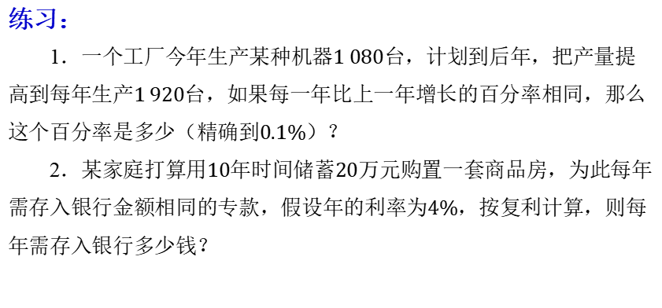
新知探究
练习：
1．一个工厂今年生产某种机器$1 080$台，计划到后年，把产量提高到每年生产$1 920$台，如果每一年比上一年增长的百分率相同，那么这个百分率是多少（精确到$0.1\%$）？
2．某家庭打算用$10$年时间储蓄$20$万元购置一套商品房，为此每年需存入银行金额相同的专款，假设年的利率为$4\%$，按复利计算，则每年需存入银行多少钱？

Slide 10
温故知新
1．建模求解应用题的步骤；
2．建模求解数列应用题的注意事项；
3．等比数列的通项公式和前$n$项和公式．

Slide 11
作业布置
教材第62页，习题第 7，8题．

Slide 12
再 见

